Slide 1
以终为始 融通节点
龙虎塘二小班主任成长工作室2023年工作总结

Slide 2
目标定位
1.培养队伍：先培养部分骨干班主任，以骨干带动年级团队。
2.提升素养：班主任的学生研究力、课程开发力、资源统整力和家校合作力等。
3.打造平台：提供辐射引领、锻炼成长、交流学习的平台。
宝藏班主任【吴静娟、周菲】+6位年级组长+青年班主任【朱柯侠、许逸超、吴艳】

Slide 3
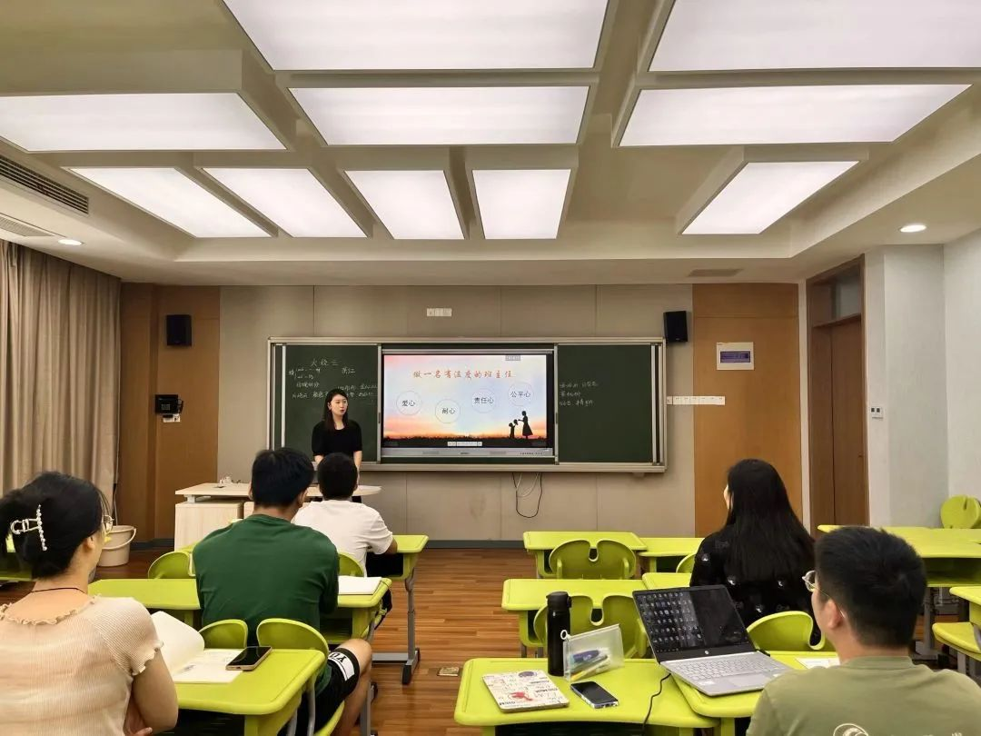
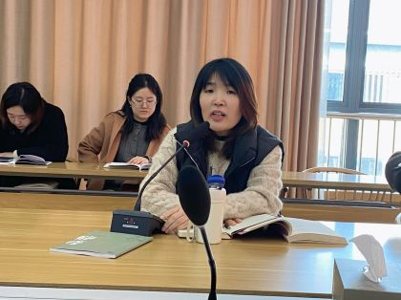
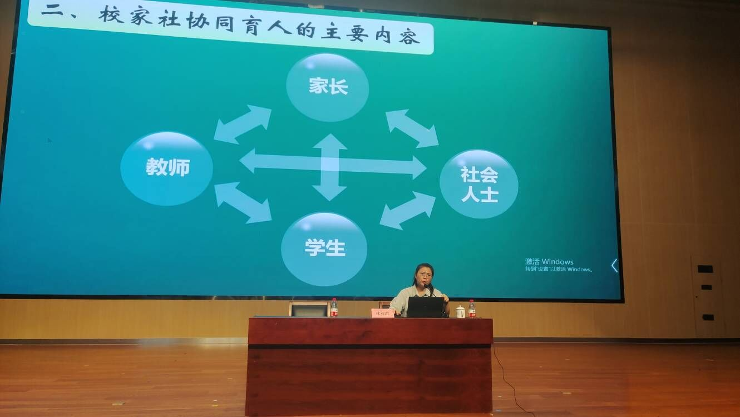
一、任务驱动，把握发展节点
1.培训输出，提炼特色
周菲： 校级讲座2次
新班主任入职培训《做一名有温度的班主任》
班主任基本功“带班方略”培训
吴静娟：校级班主任培训2次
班级评价
期末评优
黄莺： 区级融合教育讲座2次
林燕群：区级新入职教师培训1次
市、区级家庭教育指导讲座6次

Slide 4
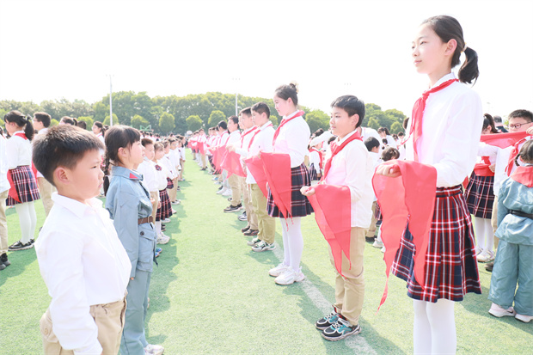
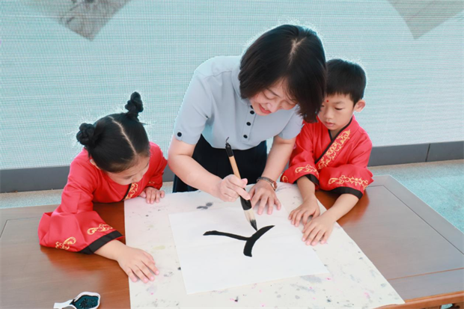
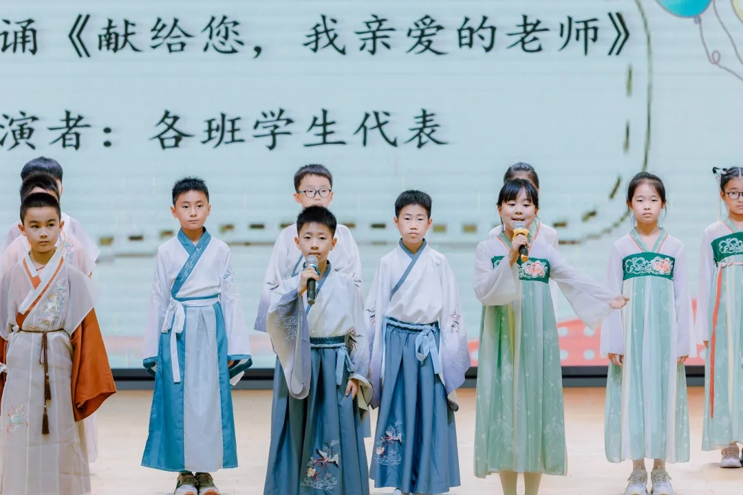
2.课程实施，提升领导力
学生发展节点 | 时间 | 活动课程
一年级入队 | 3-5月 | 队前教育系列活动
 |  | “学习二十大 童心逐梦红领巾”一年级分批入队仪式暨家长开放日活动
三年级成长礼 | 4-6月 | “诗国常州”——“十岁遇见东坡”研学课程
 |  | 三年级十岁成长仪式暨家长开放日活动。 整合“亲子慧沟通 特殊成长礼”家长课程实施
六年级毕业季 | 6月 | 毕业典礼
一年级入学礼 | 9月 | “礼”遇成长，美好“童”行”新生入学仪式。
开发与完善
组织与推进
沟通与协调
总结与反思

Slide 5
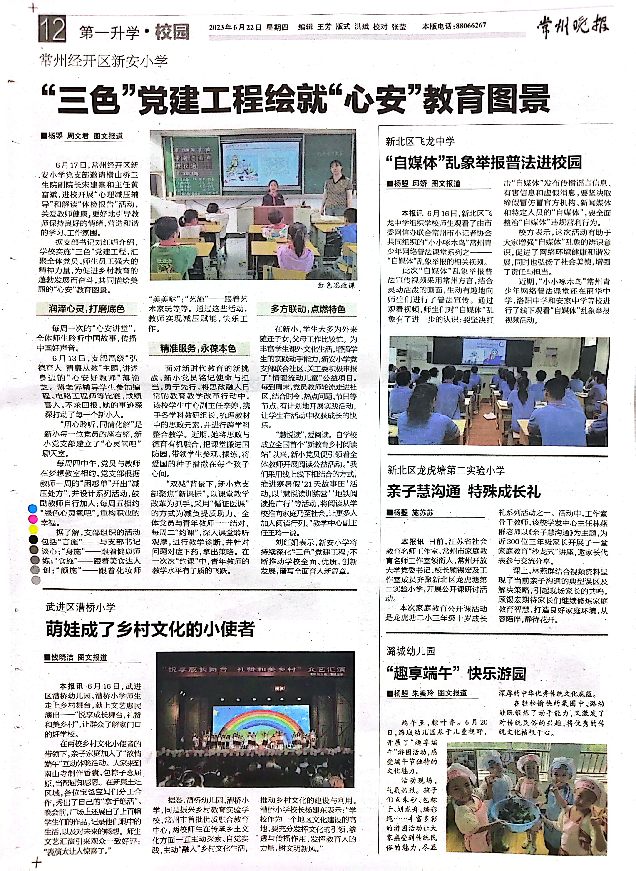
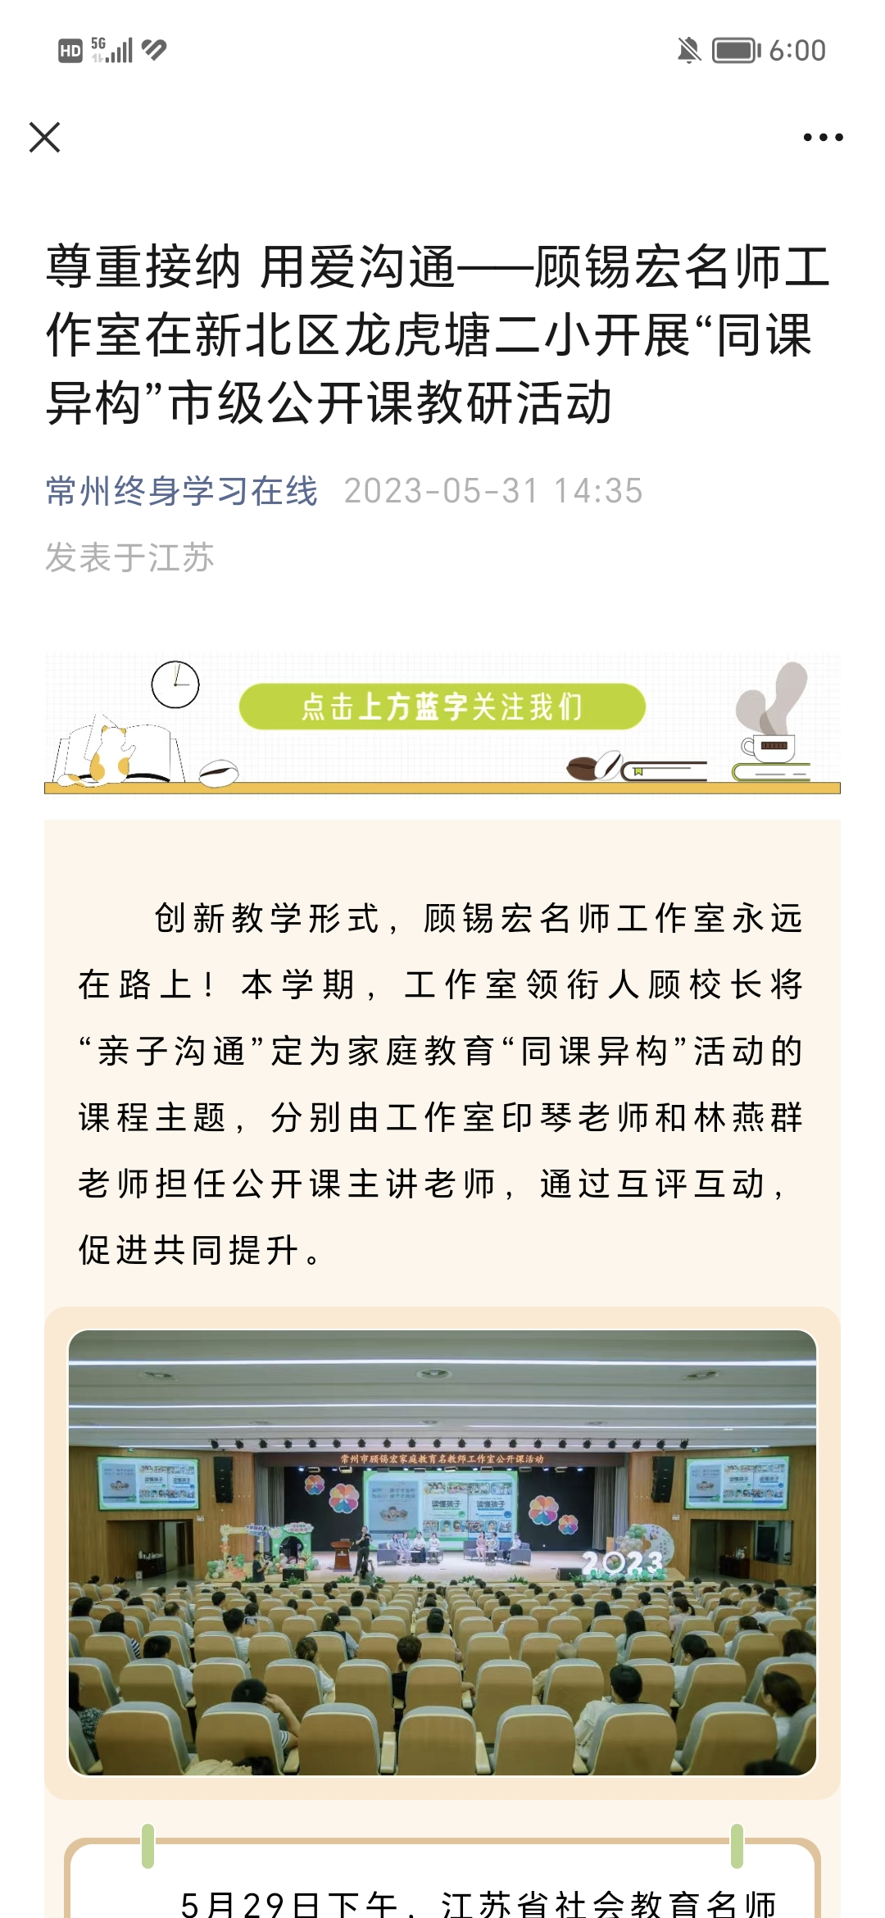
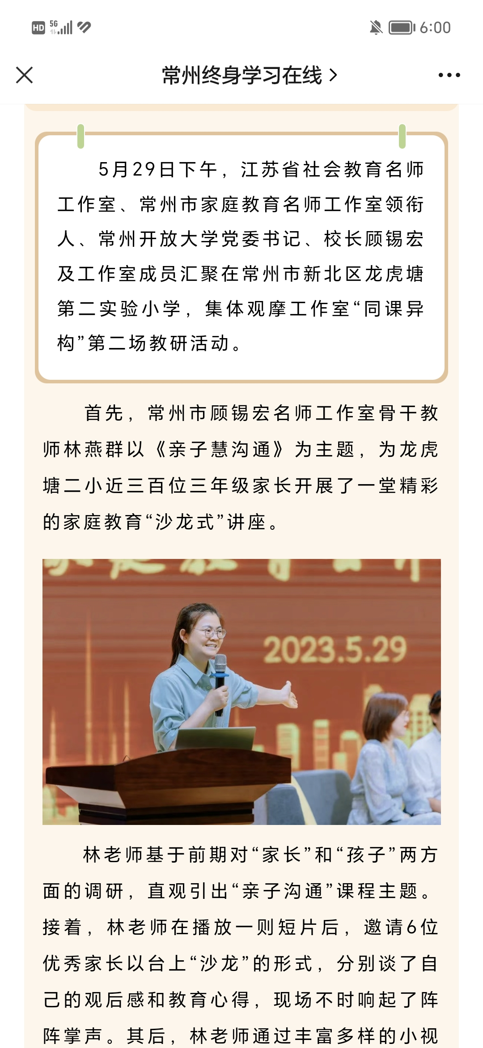
宣传辐射：《常州晚报》“常州终身学习在线”
成果提炼：“双减”案例入选市级评选

Slide 6
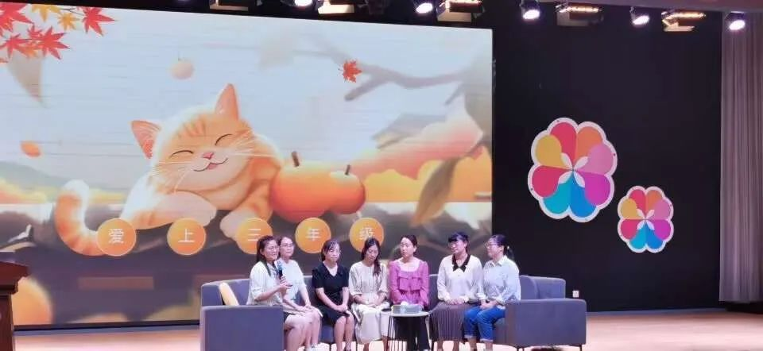
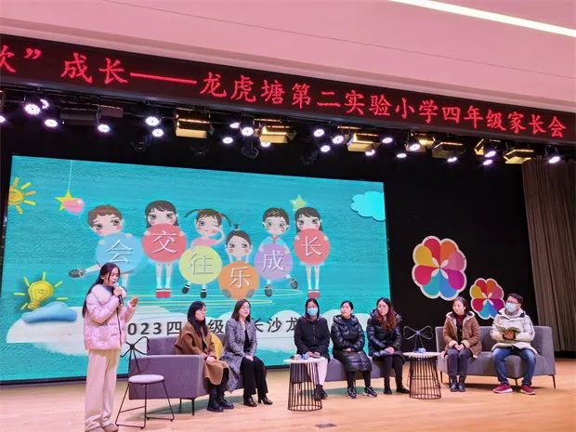
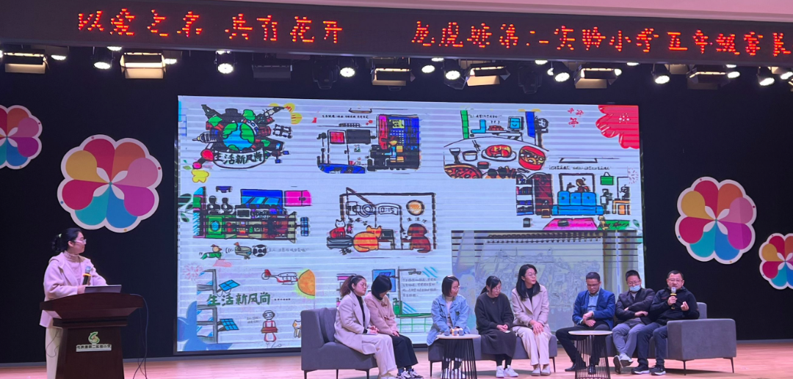
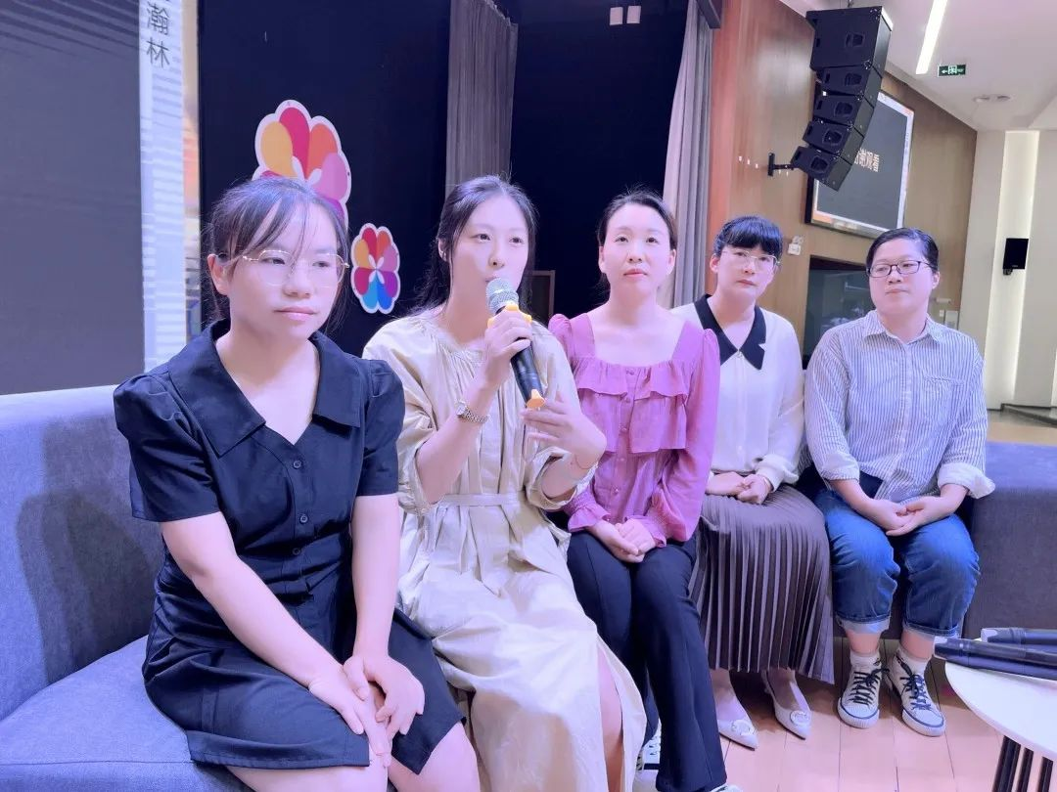
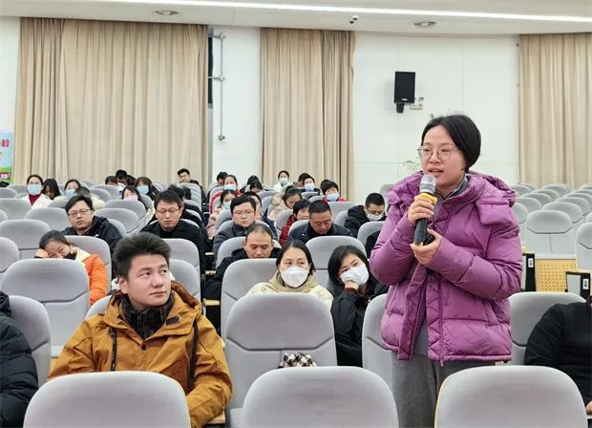
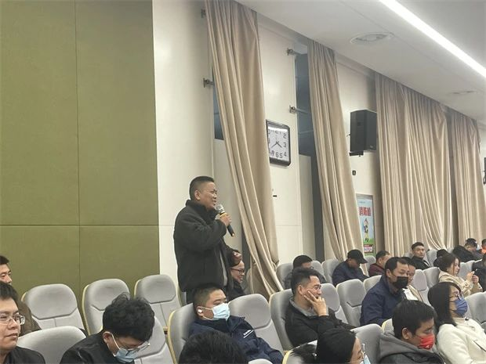
推广实践：三年级、四年级、五年级家长会

Slide 7
3.日常专题研讨活动开展
执教者 | 主题 | 时间及地点 | 级别
周玲 | 队课：《你好，少先队！》 | 3.2 | 校级
周菲 | 学科整合：《让我的名字闪亮起来》 | 11.22 | 校级
房丽丽 | 跨学科：《“奇”石“妙”享》 | 10.26 | 校级
朱柯侠 | 心理健康教育：《面对挫折 我能行！》 | 4.23 | 区级
张洁 | 队课：《新北行，新北行！》 | 9.28 | 区级
林燕群 | 家庭教育指导课：《亲子慧沟通》 | 5.29 | 市级
课堂示范
辐射引领

Slide 8
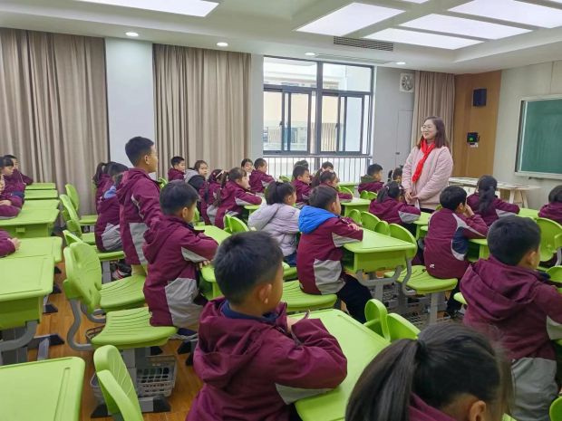
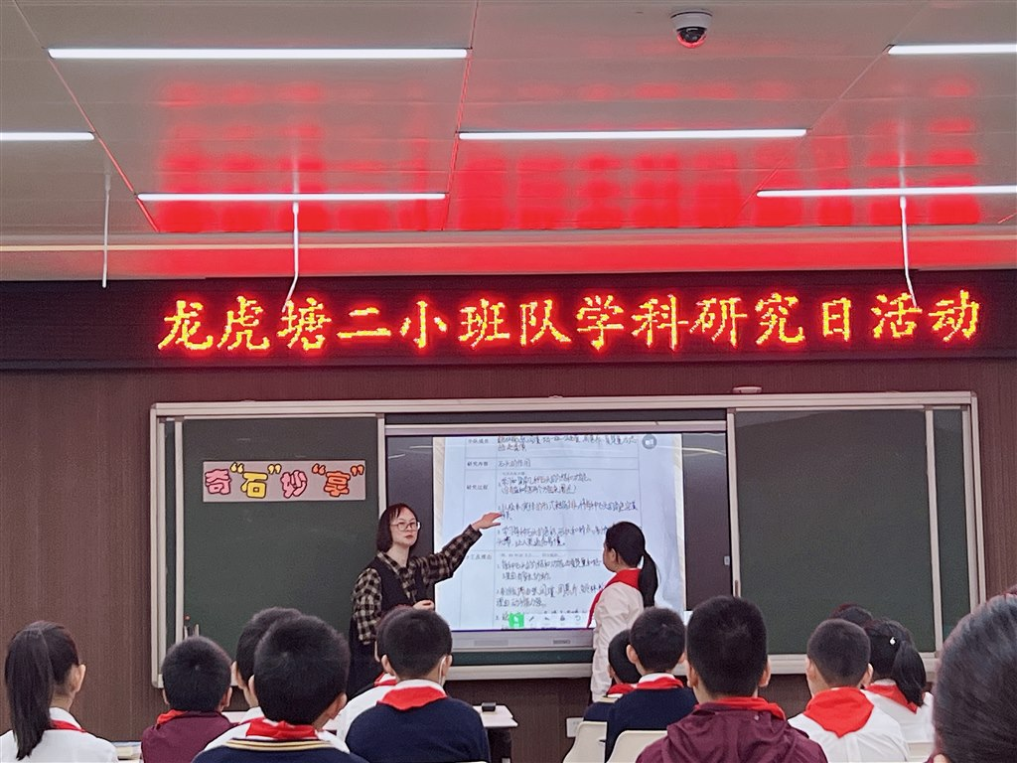
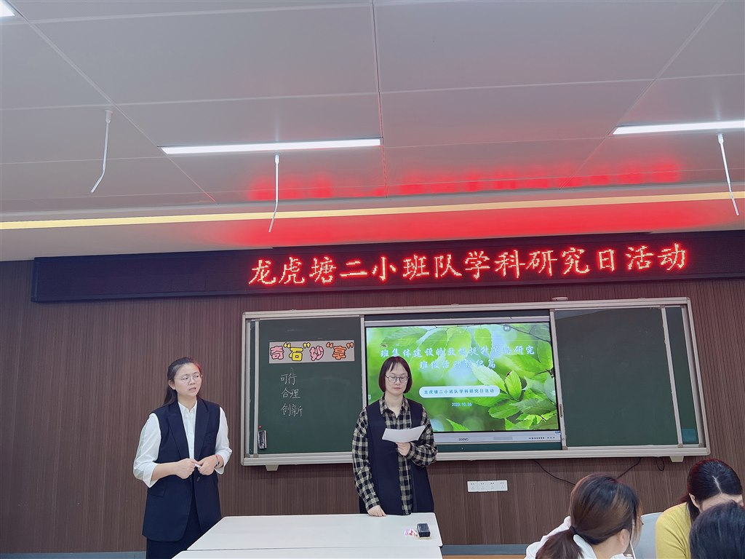
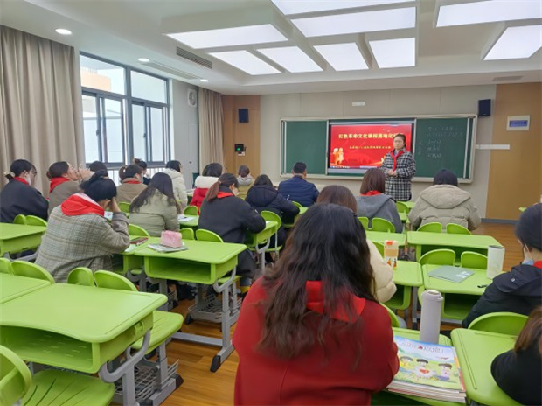
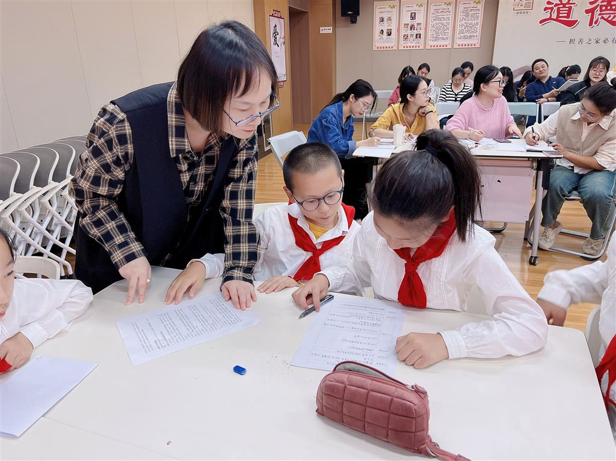
打造日常主题班队课范式

Slide 9
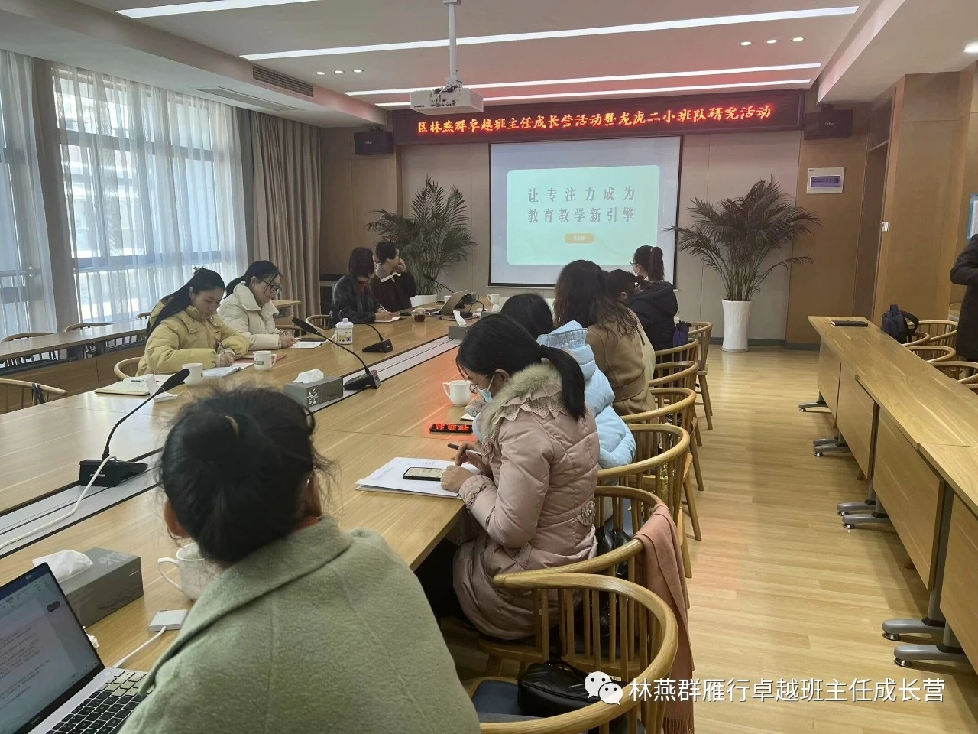
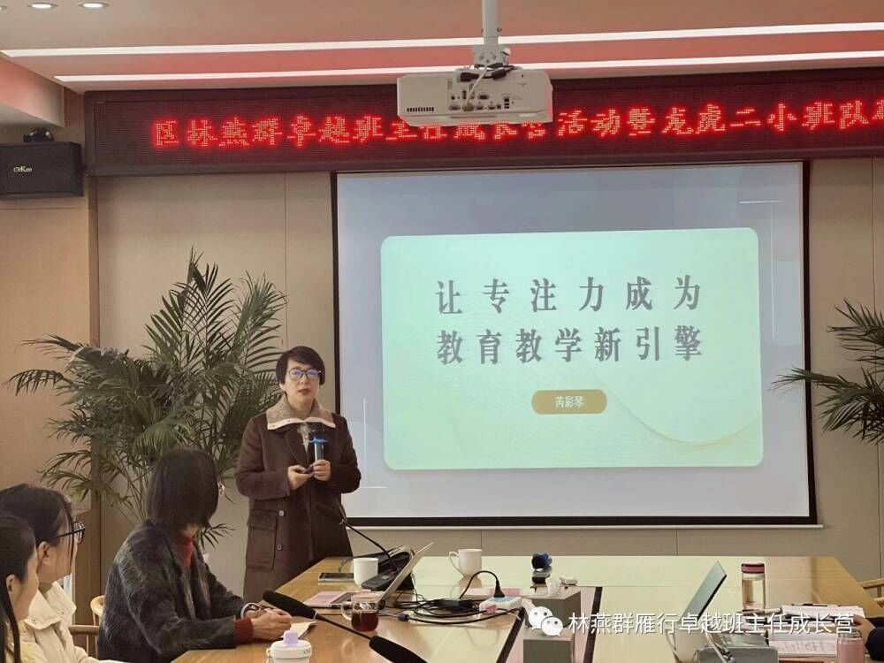
3.日常专题研讨活动开展
区校联动
内容整合

Slide 10
3.日常专题研讨活动开展
姓名 | 课题名称 | 级别 | 参与情况 | 研究进展
周菲 | 指向学生领导力开发的假日玩伴团研究 | 区级 | 主持 | 结题
黄莺、 万婧 | 基于情境的互动式家长课程的开发与研究 | 区级 | 主持 | 结题
林燕群 | 指向培育“红孩子”的少先队活动研究 | 省级 | 主持 | 结题
朱柯侠 | 班级活动中校外资源的开发与实践转化 | 区级 | 主持 | 立项
黄莺 | 《游戏干预促进智力障碍儿童社交能力发展的实践研究》 | 区级 | 参与 | 中期评估
黄莺 | 《基于情境的互动式家长课程的开发与研究》 | 区级 | 参与 | 立项
林燕群 | 【项目】“少年硅谷”：培养科技创新人才的实践研究 | 市级 | 参与 | 立项
房丽丽 | 诗国常州：培育少先队员文化自信的在地化实践探索 | 省级 | 参与 | 立项
项目研究
全员卷入

Slide 11
2024年工作思路
1.促内化：多元化的主题阅读与经验分享
2.强进阶：校、区级的联合教研（同题异构等）
3.树典型：基于项目研究的阶段成果提炼

